Slide 1
Lecciones que nos dejó el 2012
Enrique Pérez V.
Piloto Comercial
Departamento Prevención de Accidentes

Slide 2
OBJETIVO
Que los participantes conozcan los sucesos que ocurrieron el 2012.
Crear conciencia de los eventos por causa de CFIT y las lecciones aprendidas.

Slide 3
AÑO 2012
CANTIDAD DE SUCESOS
46 sucesos de aviación: 28 accidentes y 18 incidentes.
AERONAVES INVOLUCRADAS
Se vieron afectados 37 aviones, 04 helicópteros, 02 ultralivianos, 01 parapente, 01 globo y 01 planeador.
GRAVEDAD DE LOS SUCESOS
Se registraron 06 sucesos mortales, 09 lesionados y 31 sin lesiones.
DAÑOS MATERIALES
04 aeronaves resultaron destruidas, 20 con daños mayores, 12 con daños menores y las 10 restantes sin daños..

Slide 4
SUCESOS EN CHLE 2003-2012

Slide 5
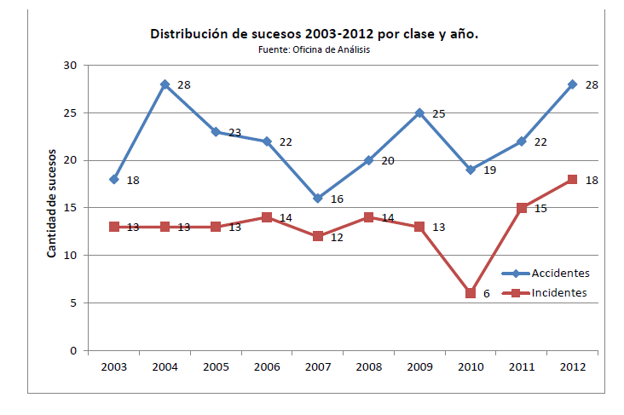

Slide 6
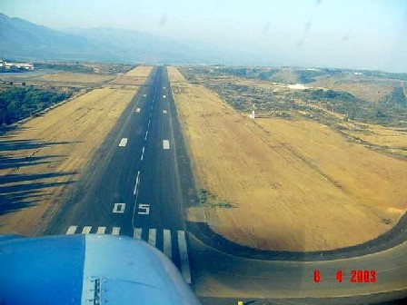
Sucesos del 2012

Slide 7
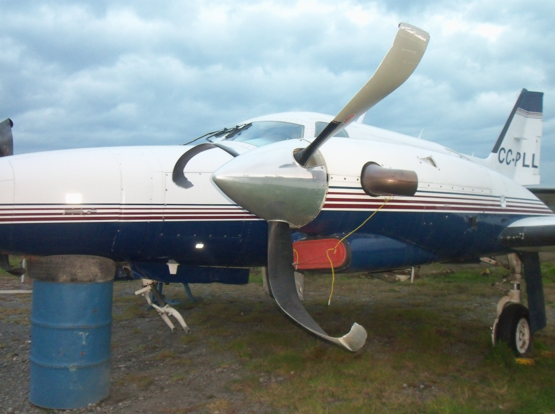
La lista de Chequeo

Slide 8
Un caso para…..

Slide 9
LISTADO DE CATEGORÍAS.
ARC: Contacto anormal con la pista
BIRD: Impacto con aves (birdstrike)
CABIN: Eventos de seguridad en cabina
CFIT: Vuelo controlado contra el terreno
EVAC: Evacuación
F-POST: Fuego/humo (tras el impacto)
FUEL: Relativo a combustible
GCOL: Colisión en tierra
LALT: Operaciones a baja altura
LOC-G: Pérdida de control en tierra
LOC-I: Pérdida de control en vuelo
MAC: AIRPROX/casi colisión/colisión en el aire
RE: Salida de pista
RI-A: Incursión de animal en la pista
UIMC: Vuelo en IMC no intencional

Slide 11
¿ Un evento del tipo CFIT ?

Slide 12
¿Y por qué el CFIT?

Slide 13
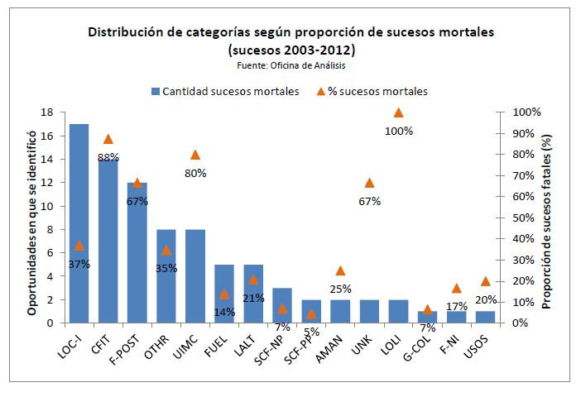

Slide 15
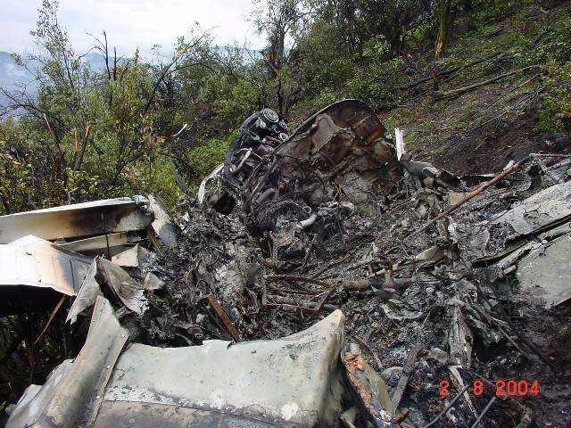
Una app a SCTB CFIT

Slide 16
Conclusión
Recurrencia de los eventos por CFIT
Un CFIT , son de alto % siniestralidad.

Slide 19
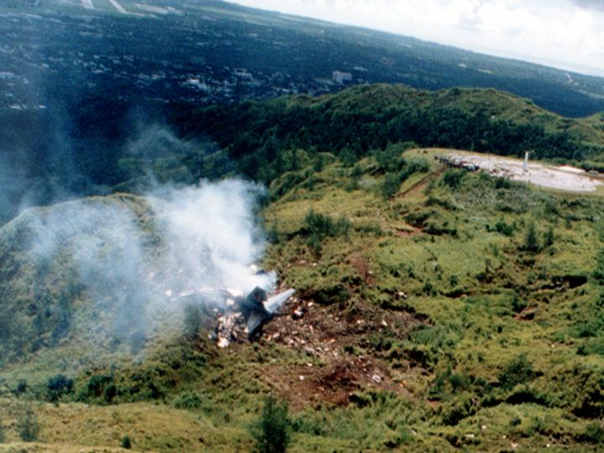
CFIT
CONTROLLED FLIGHT INTO TERRAIN
ENRIQUE PÉREZ VERDEJO
DEPARTAMENTO PREVENCIÓN DE ACCIDENTES

Slide 20
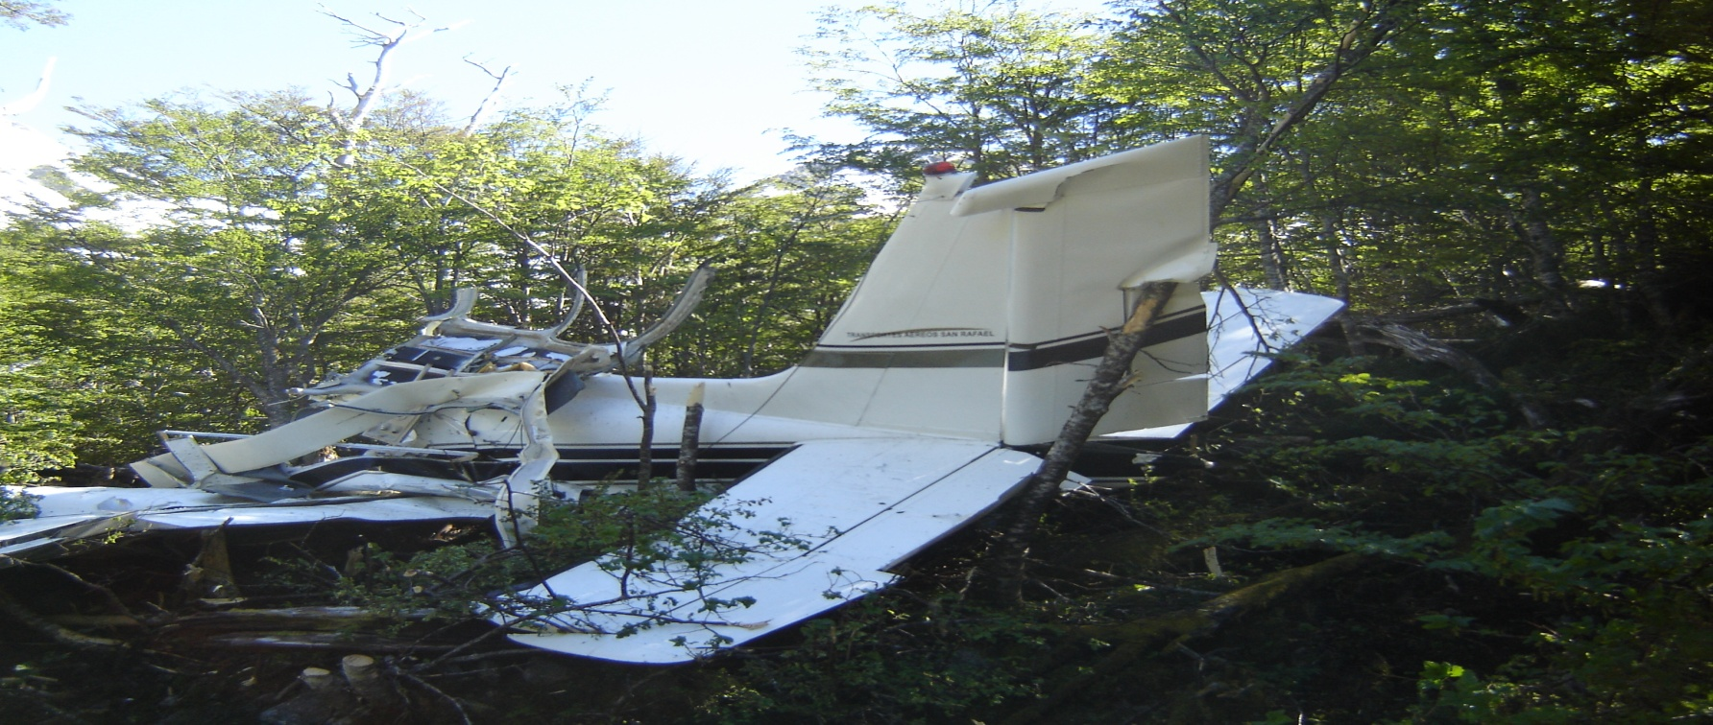
¿Qué es CFIT? (Controlled Flight Into Terrain).
Se denomina a un suceso en aviación, en que una aeronave en condiciones operativas de vuelo controlado por el piloto, impacta contra el terreno en forma involuntaria.
Foto de un suceso.

Slide 21
OBJETIVO
Exponer a los pilotos la necesidad de aplicar las barreras existentes en CFIT, para evitar convertirse en parte de la estadística, al volar bajo reglas de vuelo visual en condiciones instrumentales.

Slide 22
CFIT
ES UN
SUCESO
EL EN
CUAL
AVIÓN CONTROLADO
ES
VOLADO INADVERTIDAMENTE
HACIA
HACIA
TIERRA
ALGÚN OBSTÁCULO
HACIA
AGUA

Slide 23
PÉRDIDAS DE VIDAS POR SUCESOS CFIT EN CHILE
LOS ACCIDENTES CFIT CONSTITUYEN MÁS DEL 88% DE LOS ACCIDENTES MORTALES
14 PERSONAS FALLECIDAS (2003-2012)

Slide 25
CONTEXTO DEL VUELO…
El piloto y 3 pax, abordaron el avión y despegaron desde el AD. La Florida (SCSE) hacia el AD. Tabalí Bajo (SCOB) Ovalle. Luego y transcurridos 5 minutos aprox., la aeronave impactó contra el terreno, resultando todos sus ocupantes fallecidos y la aeronave destruida.

Slide 26
ANTECEDENTES:
PLAN DE VUELO
Reglas de vuelo visual, nivel de vuelo VFR, autonomía 04:00.
El piloto despegó desde SCSE hacia SCOB, a las 10:22 HL.
Los servicios de alerta se activaron, al no tener información de la aeronave.
Fue encontrada a las 18:15 HL.

Slide 27
ANTECEDENTES:
METEOROLOGÍA
Visibilidad mayor a 10.000 m.
Escasa nubosidad a 1.000 pies, nublado a 1.500 pies.
Nubosidad en costa a 1.750 pies.
DEL PUNTO DE IMPACTO
Dos capas nubosidad: 1.300 pies (escasa nubosidad) y cielo cubierto base a 2.000 pies (cubierto).
Nubosidad: Estratocúmulos.

Slide 30
¿Cuáles son las causas de un CFIT?
Mala planificación del vuelo.
Condiciones meteorológicas adversas.
Pérdida de fraseología estándar con los controladores.
Diferencia barométrica entre el centro de control y el avión.
Falta de respuesta del piloto al tener una alerta de proximidad del terreno (GPWS) .
PÉRDIDA DE CONCIENCIA SITUACIONAL.

Slide 31
PÉRDIDA DE LA CONCIENCIA SITUACIONAL.
El Piloto pierde la percepción de los factores y condiciones de vuelo que afectan al avión.
Pérdida de la conciencia situacional vertical.
Pérdida de la conciencia situacional horizontal.

Slide 32
REDUCIENDO EL CFIT
Conocer (estudiar) la ruta a volar.
Compartir experiencias.
En aviación existen barreras que nos proporcionan medidas efectivas de defensa.

Slide 33
BARRERAS
TRIPULACIONES
ATC
EXPLOTADORES
AGENCIAS DE AVIACIÓN
CONSTRUCTORES

Slide 34
BARRERAS
TRIPULACIONES
ATC
EXPLOTADORES
AGENCIAS DE AVIACIÓN
CONSTRUCTORES

Slide 35
BARRERAS
CONSTRUCTORES
Proveer el equipo GPWS.

Slide 36
BARRERAS
CONSTRUCTORES
Proveer el equipo GPWS
AGENCIAS DE AVIACIÓN
Incentivar instalación de estos equipos.

Slide 37
BARRERAS
CONSTRUCTORES
Proveer el equipo GPWS.
AGENCIAS DE AVIACION
Incentivar instalación de estos equipos.
EXPLOTADORES

Slide 38
BARRERAS
CONSTRUCTORES
Proveer el equipo GPWS
AGENCIAS DE AVIACION
Incentivar instalación
EXPLOTADORES
Crear una cultura de seguridad.
Proveer entrenamiento CFIT.

Slide 39
BARRERAS
ATC
Informar a la brevedad de las condiciones meteorológicas.
Uso de fraseología adecuada.

Slide 40
BARRERAS
ATC
Control adecuado de radar.
Usar fraseología adecuada.
TRIPULACIÓN

Slide 41
BARRERAS
ATC
Control adecuado de radar.
Usar fraseología adecuada.
TRIPULACIÓN
Procedimientos.
Conciencia situacional.
Simuladores.
Cabina estéril.

Slide 42
¿CÓMO PREVENIR LOS CFIT?
Mediante un adecuado manejo de los recursos de cabina.
Conciencia situacional.
Apego por parte de los pilotos a los procedimientos de vuelo establecidos.
Incorporar sistema de aviso en las aeronaves GPWS (Sistema de Aviso de Proximidad a Tierra).
Planificar el vuelo.
NO ENTRAR EN CONDICIONES IMC.

Slide 43
¿QUÉ DEBE HACER LA TRIPULACIÓN PARA EVITAR UN CFIT?
RECOMENDACIONES CFIT
Planificación de vuelo.
Altímetros.
Monitoreo adecuado del vuelo (VMC-IMC).
Buenas comunicaciones.
Briefing de la aproximación.
Disciplina radial.
Cabina estéril.

Slide 44
DEFENSAS
DESCENSO, APROXIMACIÓN Y ATERRIZAJE
Conozca la aproximación y las radioayudas.
Use los sistemas automáticos de vuelo.
Use todas las ayudas disponibles del aeropuerto.
Use las ayudas para conocer su posición respecto al terreno.
Si es necesario realice aproximación frustrada.

Slide 45
MANIOBRAS DE ESCAPE
Reacción inmediata.
Máxima potencia y rotación a una actitud adecuada de ascenso.
Alas niveladas.
Limpie el avión.
Ascienda hasta que alcance la altura mínima de vuelo publicada.
Contacto visual con el terreno.

Slide 46
RECUERDE
EL ÚLTIMO ESLABÓN DE LA CADENA DE EVENTOS QUE LLEVAN A UN ACCIDENTE CFIT ES EL PILOTO DE LA AERONAVE.

Slide 47
CONCLUSIÓN
UN SUCESO EN AVIACIÓN, (ACCIDENTES O INCIDENTES) NO OCURREN POR UNA DECISIÓN, SINO POR ERRORES QUE HACEN QUE LOS PILOTOS CAIGAN EN TRAMPAS, DE LAS CUALES NO PUEDEN SALIR.

Slide 48
FELICES Y EXITOSOS VUELOS
enrique.perez@dgac.cl
prevac@dgac.cl

